Slide 1


Pixnet Hackathon 2015
歐噴 ~ 豆知識

Slide 2
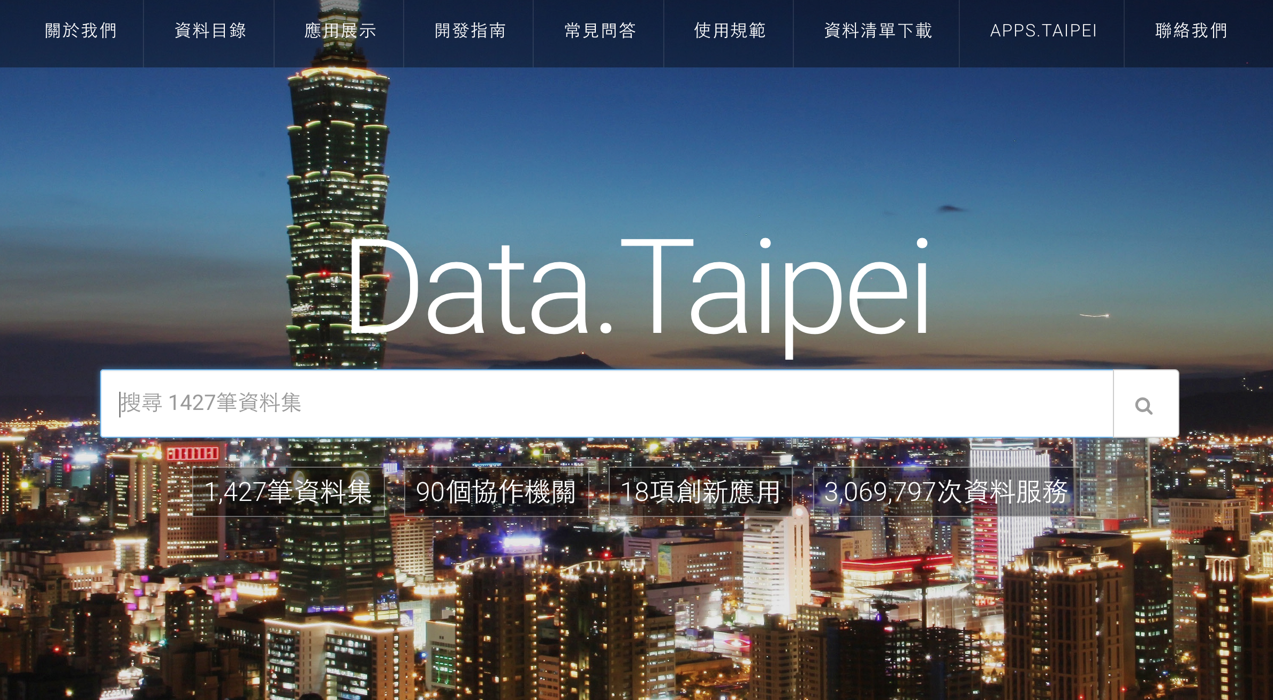
很多資料其實很難使用

Slide 3
很多資料其實很難使用
也很難知道什麼時候會用到

Slide 4

就跟
廣告一樣

Slide 5
我們想把
廣告

Slide 6
換成 Open Data
豆知識
!!!???!!!

Slide 7
讓使用者訂閱
主題

Slide 8
整合多項
你覺得無用的
Open Data

